Slide 1
Круглый стол 2. Геополитические изменения, энергетическая безопасность и энергетическая парадигма XXI века: уголь, нефть, газ (вступительное слово модератора) Round Table 2. Geopolitical changes, energy security & energy paradigm for XXI century: coal, oil, gas (introductory remarks of moderator)
А.А.Конопляник, д.э.н.,
Советник генерального директора ООО «Газпром экспорт»,
Профессор кафедры «Международный нефтегазовый бизнес» РГУ нефти и газа им.Губкина
www.konoplyanik.ru
VI Международная конференция «Энергетика XXI: экономика, политика, экология» на тему «Энергетика России: выбор стратегии для 21 века», Санкт-Петербург, 29.11.2013

Slide 2
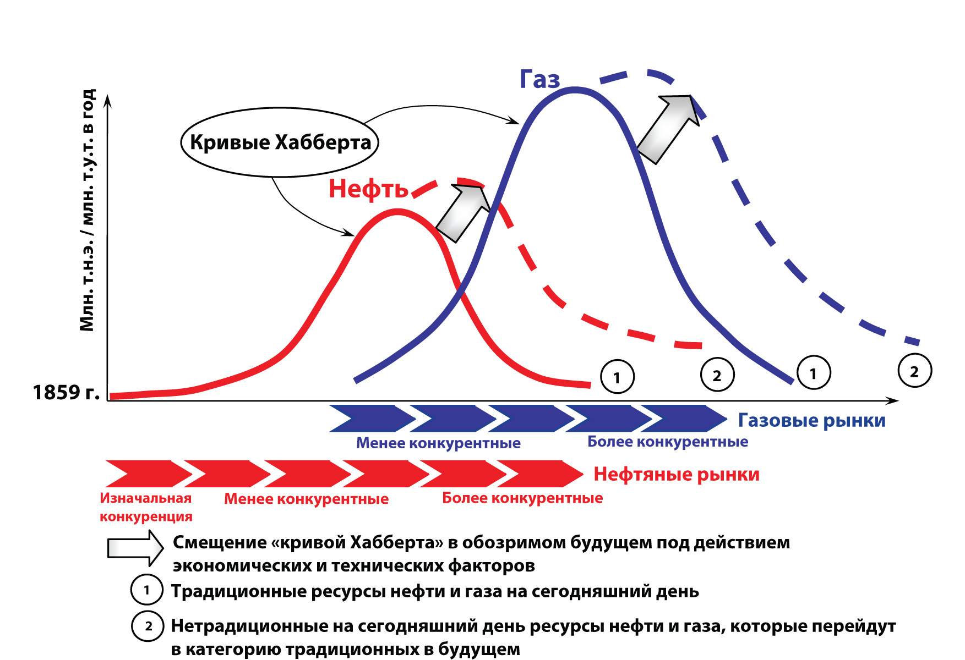
Эволюция рынков нефти и газа: от менее к более конкурентной среде (экономическая интерпретация «кривых Хабберта»)
+ (2+) инвести-ционных цикла?
Глубокие горизонты, глубоководный шельф, Арктика, сланцевый газ, метан угольных пластов, биогаз, низконапорный газ, газогидраты, ...
Глубокие горизонты, глубоководный шельф, Арктика, тяжелая нефть, сланцевая нефть, битуминозные песчаники, «газ в жидкость», «уголь в жидкость», «биомасса в жидкость», …
A.Konoplyanik, ENERGETIKA-XXI, RT-2, SPB, 29.11.2013

Slide 3
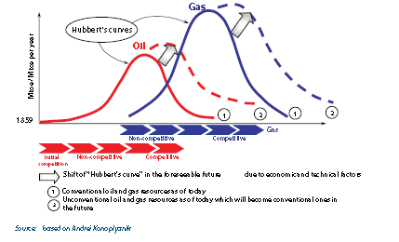
Oil & Gas Hubbert’s curves: upward-right supply peaks steady movements
Deep horizons, deep offshore, Arctic, shale gas, CBM, CSM, CMM, tight gas, gas hydrates, etc…
Deep horizons, deep offshore, Arctic, heavy oil, shale oil, tar sands, GTL, CTL, XTL, etc…
Legend: CBM = coalbed methane (from unmined rock), CSM = coalseam methane (from active coal mines), CMM = coalmine methane (from abandoned coal mines), GTL = gas-to-liquids, CTL = coal-to-liquids, XTL = biomass to liquids
We will not reach Hubbert’s peaks in O&G at least within TWO INVESTMENT CYCLES (first - based on currently commercialized technologies, second – based on those yet not commercialized technologies that are currently at R&D stage)
A.Konoplyanik, ENERGETIKA-XXI, RT-2, SPB, 29.11.2013

